Slide 1
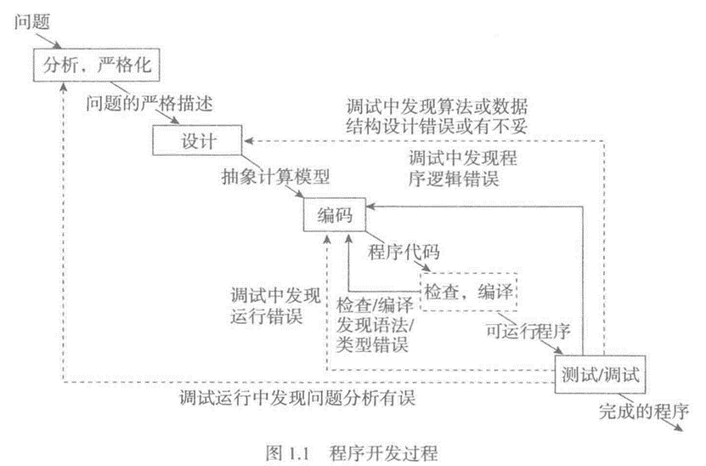
python中的数据结构与抽象数据类型ADT(abstract data type)
时间复杂度与空间复杂度
算法分析：算法分析的目的是推导出算法的复杂度，其中最主要的技术是构造和求解递归方程。
基本计算规则：①基本操作，认为其时间复杂度为O(1)，如果是函数调用，应该将函数的时间复杂度代入，参与整体的时间复杂度计算；②加法规则，如果算法是两或多个部分的顺序组合，则其复杂度为其复杂性之和，又由于忽略常量，等价于求最大值；
③乘法规则，如果算法是循环，一共循环T1(n)次，每次耗时T2(n)，则T(n)=O(T1(n)* T2(n))；④取最大规则，条件分支情况下，取最大时间复杂度的分支计。
python中的时间开销与空间开销：①基本算术运算(极大整数时随整数增大运算时间增长)与逻辑运算是O(1)操作；②复制和切片是O(n)操作；③list与tuple的元素访问与赋值，是O(1)操作；④字符串应看作组合对象，其很多操作不是O(1)的；⑤创建对象通常应看作O(n)与线性空间操作(与元素个数有关)，构造空结构是O(1)操作，构造一个包含n个元素的结构至少需要O(n)；⑥list的加入/删除元素是O(n)操作；⑦字典的操作平均为O(1)操作，但偶尔出现O(n)操作。
注意：python的组合数据对象没有最大值，其实际开销会随元素加入而增大，但不会随元素删除而缩小，全局变量指向值若不删除则会一直存在。
最优复杂度和最坏时间复杂度：在实际运行时，根据提供的元素不同，所需要的时间复杂度可能会发生变化(如[1,2,3,4]与[4,1,3,2]的排序)，在没有特殊指代时，分析的算法时间复杂度都是指最坏时间复杂度。
注：对于算法的分析应是脱离硬件设施、环境甚至语言的，因此在分析算法时，应专注于算法本身的操作，而非各语言的实现形式。
关于hash算法
hash：是一种散列函数，其是把任意长度的输入（又叫做预映射pre-image）通过散列算法变换成固定长度的输出，该输出就是散列值(hash值)，其是基于快速存取(主要目的)的角度设计的，是一种典型的空间换时间的方案。
hash表：建立一个固定长度的数组，将hash(key)作为存储的下标(一般对数组的长度取同模，即一个固定长度的数组最多只能存储其长度数量的数据)，这个数组中存储的可以是key本身(如姓名年龄等具体信息)，也可以是key所在的位置(如文件的存储位置)，也可以是key的补全后的全部内容(注意数组中存储的数据与其用于计算hash值的key直接相关，但不一定相同，如文件可以使用其 路径/文件名 作为key，一行数据可以使用其前6个字母作为key)，因此，hash表中的key就是其对应的数据用于计算hash值的key，hash表中的值就是hash(key)用于取同模后标记文件的存储位置(非物理地址，是建立好的数组中的相对位置，即算出的值直接对应文件的存储位置)。在有key时可以求hash值来获取数组中相应位置的数据，在有hash值时可以直接获取其对应数据的相对位置。
hash冲突：hash算法会出现多个key对应一个hash值的情况，称为hash冲突，可以通过链地址法等解决。

Slide 2
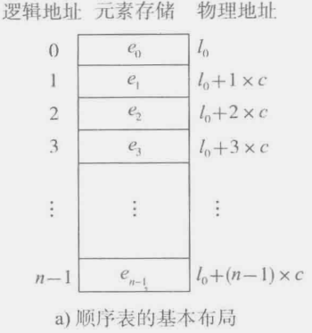
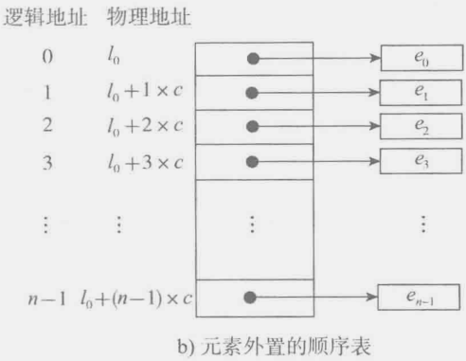
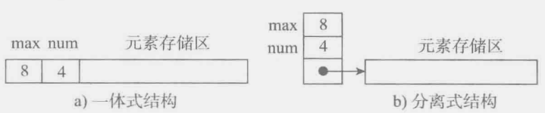
顺序表：将表中元素顺序的放在一大块存储区中，元素间的顺序关系由它们的存储顺序隐性表示(元素类型一般相同)。
顺序表的两种布局方案：①基本布局，将元素直接存储在表中，各元素类型相同；②元素外置，各元素类型可以不同，但表对象本身只存储元素链接。
顺序表的两种实现方式(注意与布局不同)：①一体式结构，将表头信息与元素存储区放置在一起，创建后元素存储区的大小固定；②分离式结构，表对象中只保存了表头和元素存储区链接，因此可以在表头标识不变的情况下，更换元素存储区：Ⅰ另外申请更大的元素存储区Ⅱ把表中已有的元素复制到新存储区Ⅲ改变表对象的存储区链接Ⅳ加入新元素(因为存储的顺序即代表了元素的顺序，仍需要连续存储，则必须另外申请更大的元素存储区)。
关于存储区扩充：①线性增长策略，每当元素存储区被填满时增加N个存储位置，执行一次插入操作的平均代价为O(n)；②容量加倍策略，随着元素数量的增加，替换元素存储区的频率不断降低，执行一次插入操作的平均代价为O(1)，但要付出空间代价。
python中的list：采用分离式技术实现的动态顺序表，且是元素外置形式(从表结构到元素内容是通过链接实现的)，在建立空表(小表)时分配容量为8的元素存储区，当元素区满后换一块4倍大的，当表容量超过50000时，换存储区时容量翻倍。
顺序表操作的时间复杂度：①len()操作为O(1)②元素访问和赋值(通过下标)，尾端加入、删除都是O(1)③一般位置的元素加入、切片替换/删除、extend表拼接为O(n)④清除，有两种操作，Ⅰ将计数值改为0，则逻辑上清除但不能真正释放存储，Ⅱ将存储区丢弃，则元素存储区从空表开始又要一次次更换存储区⑤倒置reverse为O(n)，在python中排序都为O(nlogn)。
顺序表的优缺点(特点)：顺序表的优缺点都在于其元素存储的集中方式和连续性，优点：O(1)的定位元素访问和简单操作；缺点：加入/删除等操作的效率低，表结构不够灵活，若需要巨大的线性表(顺序表和链表)，以顺序表的方式实现则需要巨大块的连续存储空间，也不利于存储管理。
链表：将表中元素分别存储在一批独立的存储块(节点)中，每个节点用链接(显式)记录与下一节点的关联，应保证可以从任一个节点中找到与之相关的下一个节点。
单链表：单向链接表，其每个节点都是一个二元组，元素域中保存作为表元素的数据项，链接域中保存同一个表里下一个节点的标识。
链表需实现的基本操作及其注意事项：①创建空链表，表头中应存在对链表第一个元素的指针(用next表示)，可存在表中节点个数，对于表末尾元素的链接域(用rear表示)②删除链表，将表头的next域设置为None即可，在python中，无引用的对象会被自动回收；③判断表是否为空，即判断表头.next是否为None或节点个数是否为0；④插入元素，Ⅰ创建新节点并存入数据Ⅱ将新节点的next指向在其之前插入的元素Ⅲ将原本位于前端的元素的next指向新节点，需要注意插入前表是否为空，插入方式(如头部插入)及表头的next/rear域是否需要变化；⑤删除元素，Ⅰ将被删除元素的next存储Ⅱ使被删除元素的前一个元素的next域指向被删除元素的后一个元素，需要注意删除后表是否为空，删除方式(如头部删除)及表头的next/rear域是否需要变化；⑥元素的定位，遍历，筛选，按节点查找等，一般构造生成器，使其可以直接作为迭代器使用；⑦异常的自定义。
循环单链表：使尾节点next指向首节点，与普通单链表的差异在于扫描循环的结束控制，使表头的rear域在逻辑上指向尾节点，首尾插入相同，关键是表头rear域的变化。

Slide 3
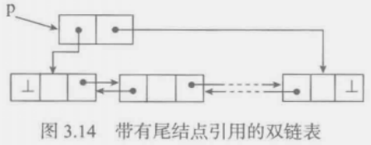
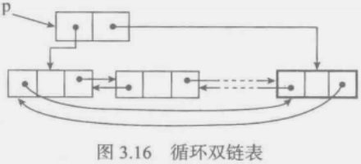
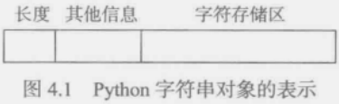
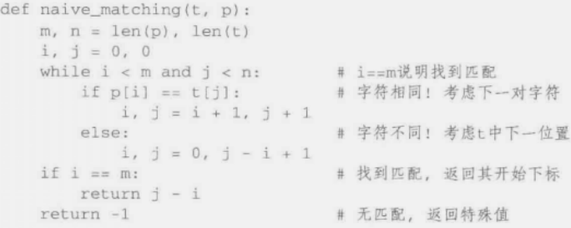
双链表：在每个节点中加入另一方向的链接，增加了空间开销(O(n))，但首尾元素的插入和删除都简化为O(1)的时间复杂度，当节点中数据规模较大时适用。
操作(含首尾域与sum) | 创建空表 | 删除表 | 首端加入元素 | 尾端加入元素 | 定位加入元素 | 首端删除元素 | 尾端删除元素 | 定位/其他删除 | 遍历
单链表 | O(1) | O(1) | O(1) | O(1) | O(n) | O(1) | O(n) | O(n) | O(n)
双链表 | O(1) | O(1) | O(1) | O(1) | O(n) | O(1) | O(1) | O(n) | O(n)
链表操作：①链表反转，从一个表的首端不断取下节点，将其加入到另一个表的首端(首端加入O(1))，最终将表头的next/rear指向修改即完成反转过程；
②链表排序，有两种方法，一种是移动元素，另一种是调整链接(当元素值比较大时，为避免额外的开销，使用链接调整更方便)。参code
链表的优缺点：优点①节点之间由链接决定，易于修改，因此表结构容易调整和修改②整个表由小存储块构成，容易安排和管理。
缺点①定位访问需要线性时间(O(n))②空间代价，多使用链接域③尾端操作、可以经过优化(表头的rear域，双链表，循环链表)，但定位访问无法优化。
链表的应用实例：
Josephus问题：有n个人围坐一圈，从第k个人开始报数，报到第m个数的人退出，从下一个人开始继续报数，直至所有人都退出。
①顺序表思想：Ⅰ循环变更元素值为0Ⅱ循环将元素移除(循环次数与每次循环时总人数都已知，因此应使用for循环)
②循环单链表思想：循环将要被移除节点的前一个节点设置为rear域，调用pop首端删除方法(注意循环链表的首尾域变动)。
顺序表与链接表的最关键对比：顺序表表元素存储于一大块连续的内存中，其会带来一部分的访问速度增加，但也有可能给存储管理造成困扰，链接表的节点是小块存储，无论表有多么大，存储问题都很容易解决。
关于顺序表的索引结构：其提出了一种顺序表占据大块连续内存的解决方案，但相对的要付出索引本身的代价。
字符串与python中的字符串：字符串是字符的线性序列，可以用顺序表或链表的形式表示。需要考虑的问题有：①字符串内容的存储，连续存储或全部独立存储，一般采取折中方案，给予固定的存储块大小分块②字符串的操作，它可以是一个可变对象也可以是一个不可变对象，但实现形式都是线性表。
在python中，str是一个不可变对象，采用一体式顺序表来表示，对于字符串来说，其核心问题是字符串匹配。
字符串的子串匹配：①朴素算法，逐个比较，当不同时推进，如图所示，朴素匹配的效率较低，其问题在于当子串比较到不
匹配的位置时，将子串的位置计数归0，因此总的时间复杂度O(m*n)
②无回溯串匹配算法(KMP)：基本思想是，先对模式字符串进行分析，记录得到的有效信息，可以避免一些无效匹配，提高匹配效率，其精髓是：开发了一套分析和记录模式串信息的机制和算法，借助得到的信息加速匹配。
KMP算法的基本想法就是匹配不回溯，即在匹配失败时将模式串前移若干位置，用模式串里匹配失败字符之前的某个字符进行匹配(例如abcdeae，模式串为abcdef，则失败后应从b开始与e对比)。
用一个表pnext来记录模式字符串各个字符对应的当前字符匹配失败时应后移的位数，规定对于所有的模式字符串，pnext[0]=-1，为了方便循环设置。此处注意，要对比的应是第k+1个元素即p[k]
对于模式串的每个位置i，求出子串p₀-p_{i-1}的最长相等前后缀的长度，具体算法如下页所示。

Slide 4
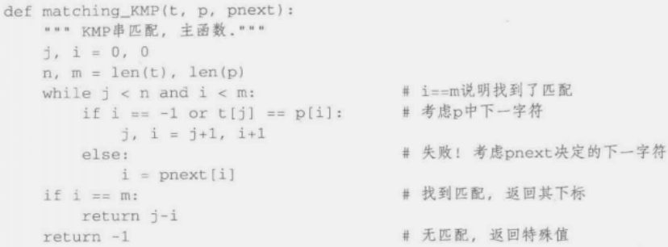
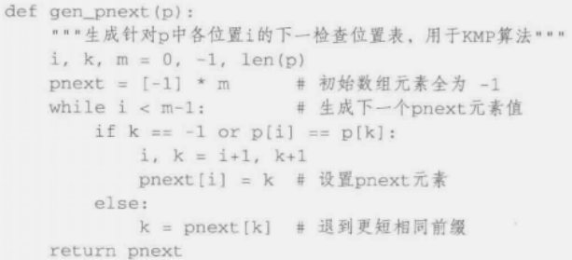
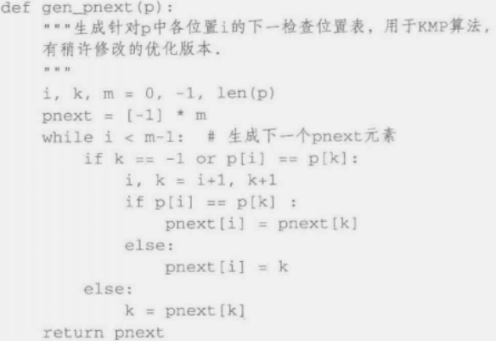
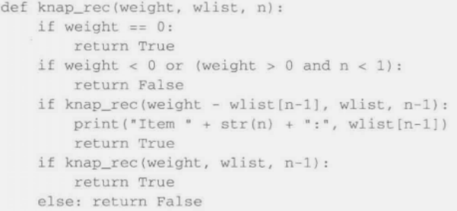
三图分别为KMP的串匹配主函数，pnext的生成及其优化算法(优化思路为，当某一个匹配值失败时，若在子串中又成功，则应该再往后移，例如abbcacd，模式串abbcab，则匹配至第6位失败，应重新匹配，获得abbca的k值(若未优化则为1)，即直接拿模式字符串的第2位与原串的第6位对比，因为最长相等前后缀位为1，但此处可以对比得到在abbcab串中k值为2，则对于abbcab来说，若匹配到第6位失败，则原串的第6位一定不是b，可以将其k值再往后推一次循环，因为只推一次的情况下匹配必定失败)
在优化版本中，k值不代表最长相等前后缀，这个-1表示可以跳过一位匹配，因此此次匹配必定失败。
栈和队列：主要用于在计算过程中保存临时数据，称为缓冲存储/缓存，它们只支持数据项的存储和访问，不支持其他操作，对于这两种结构而言，其下一个访问/删除的元素都已经唯一确定了，因此最自然的就是使用元素存储的顺序来表示其时间顺序，应使用线性表作为其实现结构。
栈(stack)：后进先出，Last In First Out，在python中可以直接使用list来实现其功能，为了实现安全(list中有很多栈不支持的功能)，可以封装一个栈类，其中以list来实现，list尾端作为栈顶；若使用链表来实现栈，则应将链表的首端作为栈顶(主要为了插入和弹出元素的方便，减少时间成本)。
栈的应用：利用栈LIFO的特点，有几个简单应用：
①元素倒排，使用栈作为中间容器；
②括号匹配，配对原则为：闭括号应与此前最近遇到的且尚未配对的开括号配对，将开括号存入栈，匹配则移除，校验最终栈是否为空即可确定匹配结果；
③表达式，(1 + 2)为中缀表示，(+ 1 2)为前缀表示，(1 2 +)为后缀表示，对于计算机而言，后缀表示最适合处理，核心处理思路为：依次扫描，若为字符则转换类型并压入栈，若为运算符则进行判断后从栈中获取最近两个元素进行计算，将结果存入栈，继续扫描；
④递归，在函数运行时需要一个栈(运行栈)保存递归函数执行时每层调用的局部信息，留待函数调用返回
后继续使用，每一层函数调用时都会在栈中开辟一个函数帧(即类似表格的一行/层)，任何一个递归函数都
可以通过引入一个中间栈的方式翻译为一个非递归的过程(仍然需要循环)。
背包问题：一个背包可放入重量weight的物品，现有n件物品重量分别为w0,w1...wn-1，问是否能选出若干
件物品，其重量之和正好等于weight。
考虑思路为：①不选最后一件物品，则此时若f(weight, n-1)有解，则有解；
②选最后一件物品，则若f(weight-w_{n-1}, n-1)有解，则有解。
函数如右所示。

Slide 5
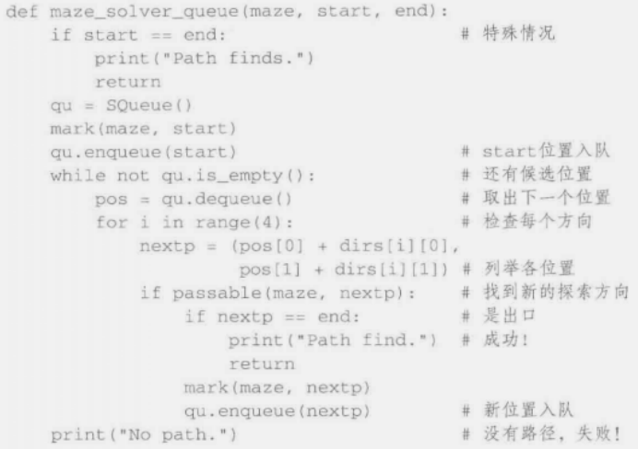
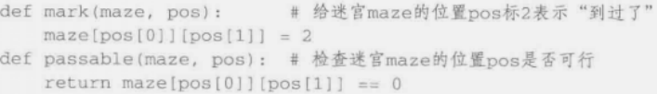
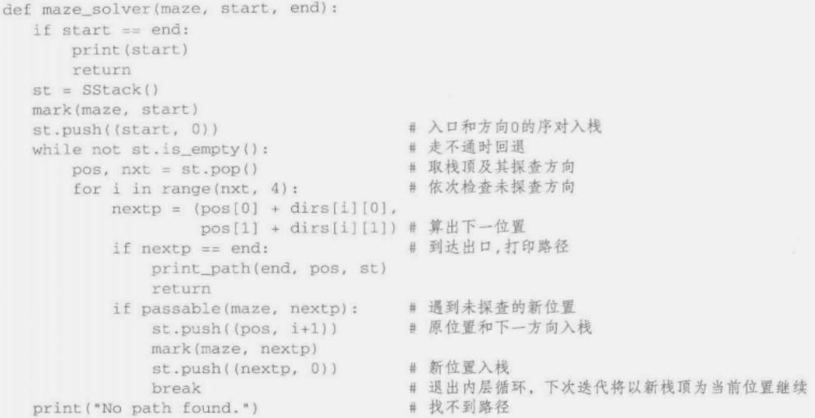
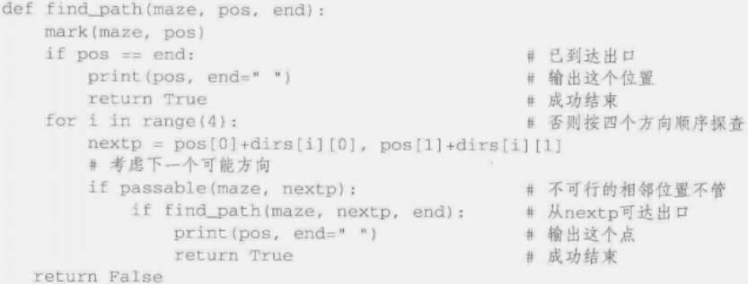
队列(queue)：先进先出，First In First Out，其实现方式有两种，带有尾部元素指针的单链表，或顺序表(参queue.py)，也可采用一种循环顺序表实现。
python中的deque类，是一个队列的实现，位于collections中，deque([], maxlen=)其中固定长度的序列当增加超过限制数的项时，另一端的项会自动删除，deque队列支持append/appendleft, pop/popleft, extend/extendleft方法，是一个可迭代对象。其在队列两端插入/删除元素的时间复杂度为O(1) 。
迷宫问题：基本思路是递归，对当前状态分类，若当前即出口则返回True，若当前无路可走则进行分析返回其他节点，从可行方向中选取一个前进。迷宫问题的关键点：①保存已经发现但尚未探索的分支②记录已探查过的位置③确定行进方向(设计为东南西北四个方向)，其基于递归思想的解法如下，其中maze是表示地图的二维数组，pos是表示当前点坐标的二元组，对每个点进行循环探查，将可行点代入，递归至入口，并可以记录其return True的路径点。
基于栈的回溯法：基本思想，从栈中获取一个探查点(包括当前坐标和方向)，保存前进的所有可能点，当不能向前时从栈中弹出下一个回溯点，由于已将所有探查点入栈，因此当栈为空时探查失败。基于队列的方法与其类似，如下。
状态空间搜索问题：上述迷宫问题，八皇后问题，骑士周游问题，都是可以用递归方法求解的状态空间
搜索问题，递归的调用若是单线程则其过程与栈更相似。(实际运用中一般采用多线程优化)
深度优先搜索：即基于栈的搜索，后进先出，在搜索失败时总是返回最近的节点。
广度优先搜索：即基于队列的搜索，先进先出，在搜索失败时总是退回到最初的节点。
确认搜索方法时需要注意的一些问题：①能否保证找到解：深度优先会沿着一条路径行至有解或无路，若存在一个不包含解的很大的子区域则会浪费很多时间(若存在无穷大的子区域则找不到解)，因此路径分支的选择对深度优先算法非常重要，广度优先则不存在这种问题，其找到的解必定是最优解(最短路径)；②得到相应路径：在深度优先中，找到解时栈中即保存了相应节点，而广度优先中，必须记录状态，但如果状态空间巨大，则可能浪费很大空间，且记录的状态信息并不一定有用；③搜索所有可能的解/最优解：所有解的获得都必须遍历整个空间，广度优先获得的第一个解就是最优解，而深度优先则需要对所有解进行对比，一般不使用深度优先求最优解；
④搜索的时间与空间开销：都与状态空间有关，一般来说，分支越多，广度优先的空间开销就越大，宽度优先的空间开销与最长搜索路径有关。
由于计算机的分级存储机制，若一批数据都是局部的，则访问效率较高，因此应尽量使用顺序表(局部化的典型)。
链表的元素在内存中随意分配，因此可能带来访问效率的损失，在python中，有提供更高效率的顺序表，如array (表中元素类型必须相同)

Slide 6
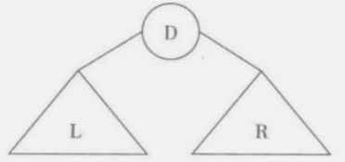
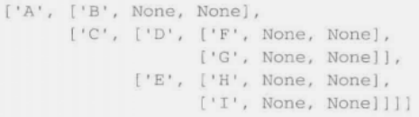
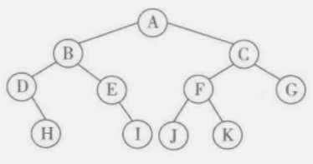
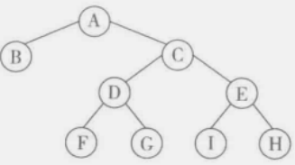
二叉树与树 二叉树(Binary Tree)：二叉树是节点的有穷集合，这个集合或者是空集，或者其中有一个称为根节点(root)的特殊节点，其余节点分属两颗不相交的二叉树，这两颗二叉树分别称为原二叉树的左子树和右子树，在讨论二叉树的子树时必须明确说明是左子树还是右子树。
二叉树的一些关键概念与性质：
①空树、单点树：不包含任何节点的二叉树称为空树，只包含一个节点的二叉树称为单点树；
②父节点、子节点、树叶节点等：二叉树的根节点称为子树根节点的父节点，子树根节点称为二叉树根节点的子节点，父节点与子节点之间有一条连线称为边，这条有方向的连线代表父子关系，基于父子关系可以传递祖孙关系，没有子节点的节点称为树叶节点，其余节点称为分支节点，一个节点的子节点个数称为其度数，从一个祖先节点到子孙节点的边称为路径，路径中边的条数称为路径长度，从树根到树中任一节点的路径长度就是该节点所在的层数，二叉树树中节点的最大层数称为二叉树的高度；
③在非空二叉树的第i层至多有2^{i}个节点；
④高度为h的二叉树至多有2^{h+1}-1个节点；
⑤对于任何非空二叉树T，如果其叶节点的个数为n₀，度数为2节点个数为n₂，则n₀=n₂+1(使用数学归纳法证明)；
⑥满二叉树：如果二叉树中所有分支节点的度数都是2，则称为满二叉树，满二叉树的叶节点比分支节点多一个；
⑦扩充二叉树：对二叉树T，加入足够多的叶节点，使T原有的节点都变成度数为2的分支节点，得到的二叉树称为T的扩充二叉树，扩充二叉树中新增的节点称为外部节点，原有节点称为内部节点，空二叉树的扩充二叉树还是空二叉树，扩充二叉树的外部节点比内部节点多一个(参⑤)，扩充二叉树的外部路径长度E是从树根到树中各外部节点的长度和，内部路径长度I是从树根到树中各内部节点的长度和，若树有n个内部节点，则E=I+2n(使用数学归纳法证明)；
⑧完全二叉树：对于一颗高为h的二叉树，如果其第0层至h-1层的节点都满，若其最下一层不满，则所有节点都从左侧开始排列空位在右，称为完全二叉树；对于完全二叉树，除了最下层最右的分支节点度数可能为1，其余都为2；n个节点的完全二叉树的高度为不大于log₂n的最大整数；
⑨完全二叉树的最重要性质：若将n个节点的完全二叉树的节点按层次从左至右从0开始编号，则对任一节点(0≤i≤n-1)都有：Ⅰ序号为0的节点为根节点；Ⅱ对于i>0，其父节点的编号是(i-1)/2 (向下取整)；Ⅲ对于i>0，其左子节点编号为2i+1(若<n)，右子节点编号为2i+2(若<n)，否则不存在；
⑩完全二叉树的最长路径为O(logn)，使用⑨中的方式可以将完全二叉树与线性结构进行双向映射。
二叉树的遍历：①深度优先遍历：二叉树的深度优先遍历又分为三种顺序，如图所示的二叉树，其先根序为DLR，中根序为LDR，后根序为LRD，先根序列为ABDHEICFJKG，中根序列为DHBEIAJFKCG，后根序列为HDIEBJKFGCA，若确定含中根序列的任意两个序列，则可以唯一确定一个二叉树；
②广度优先遍历，又称层次顺序遍历，二叉树的层次序列，即逐层从左到右挨个访问(方法本身没有规定同一层的节点顺序)，ABCDEFGHIJK。
由二叉树的遍历序列确定二叉树：给出中序的作用是将树中的左右子树分开，然后进行
递推一层一层的确定根、左子树、右子树，其中最重要的思想就是通过先根/后根序列
确定根的值，然后通过中根序列分开其左子树与右子树。
二叉树的list实现：使用嵌套括号的表示形式，其实例如图所示。

Slide 7
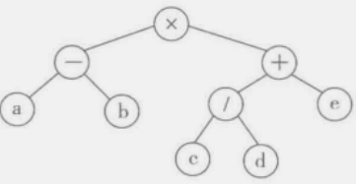
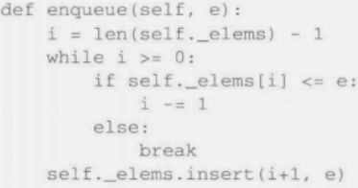
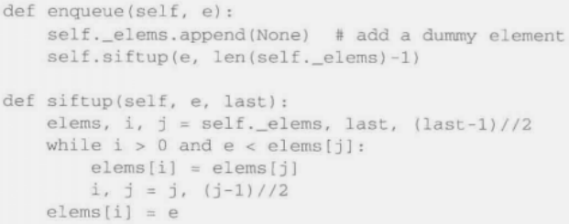
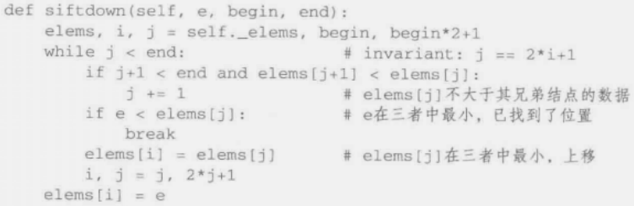
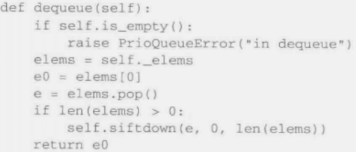
表达式树：二叉树的简单应用，二元表达式可以很自然的映射到二叉树，将运算符作为分支节点，将数字/字符作为树叶节点，如图所示。
将表达式使用嵌套列表(元组)的形式表示出来，然后求值。
优先队列：存入队列中的每项数据都附有一个数值，用于表示优先程度，称为优先级，优先队列要求保证最优元素先出；
并允许优先队列中存在优先级相同的元素，其实际应用有项目中各工作的紧迫程度，诚信度评估等。
优先队列的实现：①链接表，有两种实现方式，Ⅰ在存入元素时按照优先度顺序存入(存入麻烦但访问与弹出时方便)；
Ⅱ存入时按照最简单的方式存入，取出时进行遍历检索最优先元素；两种方式各有优劣，一般根据存入与访问的操作频率来
进行选择，如存入操作多访问操作少则可以采用Ⅱ，反之Ⅰ；对于方式Ⅰ的实现中，插入操作如图所示；这两种方式的实现中，存入元素和取出(访问)元素总有一种操作是O(n)的时间复杂度，可进行优化。
注意：在python中，用可变对象作为参数默认值/传参是一种危险的操作，如果必须直接引用列表等可变对象，可以在初始化中做一个类型转换，其有两个作用，一是对可变对象做一个拷贝，二是可以同时引入迭代器、元组、其余可迭代对象等。
②树形结构与堆：上述优先级问题中，确定最优先元素并不需要与其他所有元素相比，类似于n个人的淘汰赛，决出第一共需要n-1场比赛，每个人最多需要log₂n场比赛，要确定第二名，可以让淘汰赛亚军与冠军胜利路线上的人进行比赛，场次不超过log₂n；
堆与二叉树：采用树形结构实现优先队列的一种技术称为堆，堆就是节点存储数据的完全二叉树，但其需要满足堆序：任一节点中的数据都要优先/等于其子节点数据，则有Ⅰ在一个堆中，从树根到任一个叶节点的路径上，各节点所存的数据按照规定的优先关系递减；Ⅱ堆中最优先的元素必定位于二叉树的根节点(也称堆顶)，O(1)时间可得；Ⅲ位于树中不同路径上的元素，不关心其顺序关系。只有满足堆序的完全二叉树才可以称为堆，所有的堆都是完全二叉树，一个堆去掉右下的叶节点后仍然是堆。
优先队列的堆实现：用堆实现优先队列，可以直接得到最优先元素，O(1)时间，还需要解决的问题有：
Ⅰ向堆中插入新元素后仍然是堆，向上筛选，不断用新加入的元素e(放置于堆尾端)与父节点数据比较，若e较优先则交换两个元素的位置，元素e不断上移。
Ⅱ实现堆弹出元素后仍然是堆，向下筛选，在将堆顶节点弹出后，从原堆中取下最后一个元素，将该元素与第一层(第0层已被弹出)的两个节点相比较，若e不是最小，则将AB中最小的节点置于堆顶，e取代其位置，并与其两个原子节点比较，直至某次比较中e最小或下移到底(没有子节点)，其实现过程如图。
上述两个筛选操作的时间复杂度都是O(logn)，注意，此中的删除都是逻辑删除，即元素值已被拿出，剩余值如何并不关心，如果实际删除需要额外代价。
Ⅲ堆的构建，从堆的最右的有子节点的节点(即n/2)开始，循环向下筛选，每个子节点所处位置为根节点的二叉树都为堆，总体为堆，时间复杂度是O(n)；
Ⅳ堆排序，对被排序序列建堆，循环向下筛选将堆顶节点弹出并记录顺序，即可完成按优先级排序的原序列，总时间开销为O(nlogn)。

Slide 8

二叉树的类实现：一种方法是前述的嵌套列表，另一种方法是下述的链接实现，其与链表的实现技术类似，用一个数据单元表示一个二叉树节点，通过子节点链接建立节点之间的关系(通过顺序表只能实现完全二叉树，无法一般化)。
二叉树的链接类：与链表类似的，二叉树可以用其根节点来表示整棵树，也可以分别定义节点类与二叉树类(在链表中为链表类)，由于二叉树具有递归的性质，因此使用递归方式处理更为方便(宽度优先没有递归算法)，但也可以使用非递归方式循环(深度先根序，宽度)，参(binary_tree.py)，采用非递归方式的优点是构造树节点元素的迭代器比较方便，上述遍历的时间复杂度都为O(n)；
对于上述定义的二叉树链接类，其求父节点的操作比较难实现，只能进行一次从根开始的遍历O(n)，可以在节点类中添加父节点链接，即每个二叉树的节点有四部分数据，data，父节点链接，左子树链接，右子树链接。
带权扩充二叉树：给扩充二叉树的每一个外部节点(叶节点)标一个数值，称为该节点的权，定义带全扩充二叉树的外部路径长度
哈夫曼树：设有实数集W={w₀,...w_{m-1}}，T为m个外部节点(分别以w_{i}为权)的扩充二叉树，若其WPL在所有这样的扩充二叉树中达到最小，则称T为数据集W的最优二叉树或哈夫曼树，给定实数集W的哈夫曼树不唯一。
其构造方法为：①输入实数集W；②构造集合F，其中有m个只包含权为w_{i}的根节点的单点二叉树；③执行下述循环，直至F中只剩下一棵树为止：Ⅰ构造新二叉树，其左右子树为从F中选取的权最小的二叉树，根节点设置为两树权值之和Ⅱ从F中删除选取的两棵二叉树，并将新二叉树加入F。
哈夫曼树的算法构造：①对实数集W构造优先队列(可以使用堆构建O(n)，普通线性表实现的优先队列O(nlogn))；②弹出两个元素，构造新二叉树，再将新二叉树压入优先队列；③只剩一棵二叉树时结束；对于以上算法，时间复杂度为O(n)+O(nlogn)
最优编码问题：给定C={c₀,...c_{m-1}},W={w₀,...w_{m-1}}，其中C是需要编码的字符集，W为C中各个字符在信息中出现的频率，为C设计一套二进制编码，要求满足：①用此种编码传输/储存时平均开销最小；②对任一不同的字符，其编码不同且非子集(即类似1011与101此种情况不允许出现)
哈夫曼编码：用于解决最优编码问题，将C作为哈夫曼树外部节点内容，将W作为哈夫曼树外部节点权重，把每一个二叉树的左分支标为0，右分支标为1，以外部节点的路径上的01序列作为该节点的字符编码，得到哈夫曼编码。(可以保证按理论上的总编码长度最短)
树与树林：树的定义与二叉树类似，但二叉树并不是树的特例，树林即树与树的集合，树分为有序树和无序树两种，有序树中每个节点的子树都有明确规定的顺序，无序树种不区分子树顺序，在数据结构中一般考虑有序树，树的度数定义为该树中度数最大的节点的度数(二叉树与树的区别为，对于单子树的节点，二叉树中必须明确标明其是左子树还是右子树，而度数为2的树中没有此概念)，二叉树与有序树林存在一种一一对应的映射关系，可用于转换。
树的遍历：①宽度优先遍历，使用队列保存树的子节点；②深度优先遍历，使用队列，或利用递归。
树的实现：①子节点引用，其思想与二叉树类似，但最大缺点是可能会出现大量的空闲节点引用域，在python中可以直接使用嵌套列表来实现树，属于子节点引用(注意此时先根序与后根序与二叉树类似，但中根序由于无法确定子树个数因此还需另行规定)；②父节点引用，对节点进行线性存储(用于表示子树的顺序)并给每个节点添加父节点引用域；③子节点表引用，每个节点有一个引用域表示其子节点表(即子节点的排列顺序)，可以用顺序表/链表表示。
图简介：在作为ADT的图中，其是一个二元组G=(V,E)，其中V是非空有穷的顶点集合，E是顶点偶对(称为边)的集合，V中的顶点也成为图G的顶点，E中的边也称为图G的边，图分为有向图(边有方向，其一般使用<v_{i},v_{j}>来表示从v_{i}指向v_{j}的边)和无向图(边没有方向，一般使用(v_{i},v_{j})来表示两点之间的边)两类，此处有两个限制：Ⅰ不考虑自身到自身的边，Ⅱ同一对顶点之间没有重复出现的边。
完全图：任意两个顶点之间都有边的图称为完全图；度：一个顶点的度就是与它邻接的边的条数；
路径：对于图G，如果存在一个顶点序列使得其顺序边都属于E，则称这两个端点之间存在路径，这个顶点序列的边连线称为这两个端点的路径；路径的长度就是该路径上边的条数，回路(环)指起点和终点为同一个点的路径，如果一个回路除起点和终点外都不相同，则称为简单回路；类似的，内部不包含回路的路径称为简单路径；如果两个点间存在非简单路径，则两个点的路径有无穷多条，其区别在于在环路上绕圈的次数不同。

Slide 9
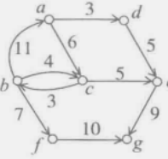
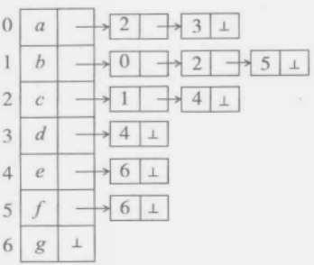
有根图：如果在有向图G里存在一个顶点v，从顶点v到G中其他每个顶点均有路径，则称G为有根图，称顶点v为图G的一个根。
连通图：如果无向图G中两个端点之间存在路径，则称这两个端点连通，若无向图G中任意两个端点都连通则称其为连通无向图，若有向图G中任意两个端点都连通则称其为强连通有向图，包含n个顶点的最小连通无向图的G有n-1条边，包含n个顶点的最小有根图有n-1条边。
子图与连通子图：对于图G=(V,E)和G'=(V',E')，若V'是V的子集，E'是E的子集，则称G'为G的子图，一个图本身也是自己的子图；
一个图可能不是连通图，但其子图可能是连通图，这种子图称为原图的连通子图(有向图则为强连通子图)，如果图G的一个连通子图G'的顶点和边都不能再扩充(从G中再引入顶点后就会不连通)，那么称这个子图为G的极大连通子图(连通分量)，若图G本身连通，则其连通分量只有自身。
带权图与网络：若图G中的每条边都有一个权值，则称G为一个带权图，边的权值可以用于表示实际应用中与边有关的信息；
带权的连通无向图称为网络。
图的表示和实现方法：①邻接矩阵，用n×n的方阵来表示端点与端点之间的关系，并可以直接表示方向，其缺点为空间浪费巨大，在实际问题中有信息元素通常较少，会有很多的元素只是为了说明对应的边不存在，且很难扩充顶点；
②邻接表，类似于树的子节点表引用，为每个端点建立一个邻接边表(记录所有邻接边)，可以用顺序表或链接表，可以添加权值，对于有向表其节点的总个数即图的边的条数(如图所示)，对于无向表其节点数之和为图中边数的两倍。
线性表
静态，存储区固定
顺序表
元素内置布局，元素种类相同
单向链接表，表头可添加首尾域与计数
双向链接表，可实现首尾元素插入删除O(1)
循环链接表，表尾元素指向表首元素
链接表
动态，存储区可扩充
元素外置布局，链接形式
①栈，使用单链表表首作为栈顶
②队列，使用带尾域的单链表
③二叉树，与链接表形式类似，但不属于链接表
④优先队列，链接表实现
一体式顺序表
分离式顺序表
①python中的字符串
①python中的list，元素外置的动态分离式顺序表
②栈，将表尾作为栈顶
③队列，使用循环顺序表
④二叉树的列表循环嵌套
⑤优先队列的顺序表实现与优先队列的堆实现
一些比较重要的问题：
①状态空间搜索，应用栈和队列
②海关检查，应用优先队列
③哈夫曼树，应用优先队列
栈与队列本身是ADT，其实现方式可以有多种，另可以有其他ADT使用其形式来表示。

Slide 10
排序：假设考虑数据集合S，S的元素上有一个序关系≤，排序算法sort就是从S的元素序列到S的元素序列的映射，设s'=sort(s)是s的一个排列，使得对s'中任意一对相邻元素e和e'，都有e≤e'。
关键码：即被排序的元素序列S中的元素的本身的一个记录，其存在易于判断的序关系(如数字编号，字符串的字典序等)，根据这个关键码指代元素进行排序，最终得到按关键码排序的元素序列，将在排序中的关键码称为排序码，若元素本身没有排序码，则可以通过hash算法映射到某个有序集。
内排序与外排序：如果待排序的记录全部保存在内存中则称为内排序，若位于外部存储中则称为外排序，相应的算法称为内排序/外排序算法，归并排序算法是大多数外排序算法的基础。
排序的时间与空间开销：理论研究已经证明基于关键码排序的排序算法其时间复杂度最低为O(nlogn)，在考虑算法的空间复杂度时，不应考虑已有序列自身存储所占据的空间，应只考虑执行算法所需要的额外空间，这是临时性的辅助空间，算法执行完后可以释放，常量级别空间复杂度的算法意味着排序工作可以在原序列中完成，也称为原地排序算法。
排序算法的两个特性：①稳定性，当两个元素的排序码相同时，算法不改变其原有顺序，称此算法为稳定的；②适应性，当被排序序列本身已存在部分排好序的元素，是否可以更快完成工作，若一个排序算法对接近有序的序列排序工作完成更快，就称这种算法具有适应性；此二特性在实际运用中很重要；注意，稳定性是具体算法的性质，而适应性是排序方法的性质，如所有的插入排序都具有适应性。
简单排序(简单，且最坏情况的复杂度高)
(1)插入排序：将元素一个一个的插入已排序序列，把正在构造的排序序列嵌入原序列中，其有两种思路：从表首开始构造排序序列(此时应从已排序序列的后端往前端循环比较并插入空位将已排序的元素后移，否则还需另外一个循环将元素后移)，从表尾开始(类似的，从排序序列的前端往后端循环比较)，总体思想类似，将元素取出后产生空位，循环比较时空位所在的位置不断变动，比较完成后将取出的元素插入空位，并继续取出下一个元素。
开销与特性：插入排序的空间复杂度为O(1)，时间复杂度为O(n²)，插入排序是最重要的简单排序算法，因为其实现简单且兼具稳定性和适应性。
(2)选择排序：与插入排序相反，选择排序先筛选出排序码最小的元素，将其放置于表首，循环这个过程，即在选择时复杂，在放置时简单；直接选择排序算法中，将筛选出的剩余未排序序列的最小元素留下的空位与已排序序列的后一个元素直接交换，然后继续循环；提高选择效率的思想实现即堆排序。
开销与特性：直接选择排序的时间复杂度为O(n²)，空间复杂度为O(1)，具有适应性但不具有稳定性，效率不如插入排序，而堆排序两个特性都不具有，但排序效率提升，注意，堆排序是将弹出的元素放置于堆末尾(而非表末尾)，因此采用小顶堆排序得到的序列是从大到小的序列。
(3)交换排序：如果一个序列中没有排好序，则一定有逆序存在，交换所发现的逆序记录对，得到的序列将更接近排序序列，通过不断减少序列中的逆序，最终可以得到排序序列，冒泡排序即典型应用，在初始的冒泡排序中，循环n×(n-1)次，对相邻的两个元素进行比较，其具有稳定性但不具有适应性，对冒泡排序的改进中，添加一个额外的变量用于保存是否有逆序出现，若无则排序结束，具有了适应性，效率不如插入排序，交错起泡中，采取第一遍从左至右，第二遍从右至左的的策略，交替进行，便于将小元素快速移向左方，提高了效率。
快速排序(基于关键码比较的内排序算法中，快速排序是平均速度最快的算法之一)
将一个序列按一种标准将原序列划分为两部分，递归划分直至每个部分中只有一个元素则排序完成，最简单的划分方式为，将部分的第一个元素作为标准，然后循环对序列中的元素与其比较并划分(划分过程参quicksort.py)，其划分过程有两种比较典型的方法①从右到左依次检查j一边的记录，检查中j值不断减一，直至找到第一个关键字小于标准的元素，将其存入i代表的左空位，然后从左往右检查，j代表右空位，当i=j时，就完成了一次排序，之后可以将[0,i-1][i+1,len(a)]传入进行递归②将序列分为三部分，比K小/比K大/未排序，i表示比K小的序列的尾端，j表示未排序的首端，当a[j]比K大时，j+1即可，当a[j]比K小时，使i+1，并交换li[i]与li[j]，循环结束后交换K(一般是li[0])与i的位置；
开销与特性：快速排序的平均时间复杂度是O(nlogn)，最坏时间复杂度为O(n²)即当序列已经有序时，最坏空间复杂度为O(n)，可以通过栈而非递归的方式来实现，将其改进为O(logn)，快速排序不具有稳定性和适应性。

Slide 11
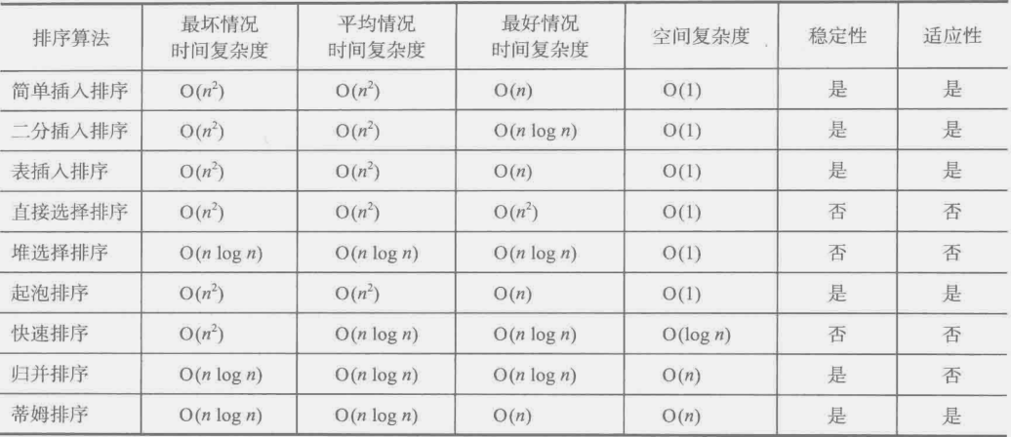
归并排序：将待排序序列中的n个记录看成n个有序子序列，每个子序列的长度为1，将子序列两两归并并循环这个过程，最终得到一个长度为n的有序序列，称为简单二路归并排序，归并排序适用于处理存储在外部的大量数据，其步骤为：①两个有序序列的归并(需求参数lfrom, lto, low, mid, high)；②对表中所有有序序列的归并处理及边界条件处理如最终剩余不足片段长度等(需求参数lfrom, lto, llen, slen)；③处理切片长度及lfrom,lto的转换；
开销与特性：归并排序具有稳定性但不具有适应性，时间复杂度为O(nlogn)，空间复杂度为O(n)，因为需要n长度的辅助空间。
分配排序：分配排序适用于关键码很少的情况，为每个关键码设置一个桶，根据关键码将元素放入桶中，最后顺序收集，在一些特殊情况的实际运用中，效率可能非常高。
基数排序：意为按基数逐位处理，其用于处理关键码不是简单数字/字符的情况，例如关键码为类似(1,2,3)三元元组，一般采用低位优先方法(Least Significant Digit first, LSD)，即从最末位开始进行基数排序，依次向前，最终实现排序，最终实现的排序中是以首位为基准，在首位相同的情况下满足次位递增，依此类推，这种多轮分配排序就称为基数排序。
开销与特性：分配排序与基数排序适用于比较特殊的场景，算法的时间复杂度为O(d×(n+r))，空间复杂度为O(r×n)，其中n为被排序表的长度，r表示基数(即关键码集合的长度如{0,1,2,3})，d表示关键码元组的长度。
混成方法与tim排序：对于简单少数序列，采用简单排序足够，若序列很长则应采用高级方法，混成方法即将一些较复杂的排序方法与简单方法组合，如在快速排序中对很短的序列直接进行插入排序，在归并排序中不从长度为1的子序列开始，先进行一部分计算分析处理为较大的有序子序列，再进行归并；
tim排序即上述归并排序与插入排序组合的延申，其是一种基于归并技术的稳定排序算法，其具有适应性和稳定性，最坏时间复杂度为O(nlogn)，但在序列较为有序时大大缩减排序时间，空间复杂度为O(n)，最好情况基于实际考虑，tim排序是目前实际表现最好的排序算法。
排序的稳定性问题：稳定性考虑的是关键码相等时元素的排列问题，若不存在关键码相等则无需考虑稳定性，可以通过将关键码设置为(key, i)的方式将原序列顺序记录，在关键码相等时比较i，该方法具有普适性，但在比较时增加了时间开销，且增加了O(n)的空间开销。
tim排序：其基本思路为①对整体序列进行扫描，将其中已有序的序列片段进行处理(如反转其中的严格单调下降片段)；②采用插入排序，对碎片进行处理，使其成为数个有序序列(run块)，run块的大小由算法决定(如当序列元素个数小于64时，run块长度即为64)，在此过程中控制各run块的长度，避免出现相差很多的情况(对长序列和短序列进行归并没有效率)；③将run块入栈并进行处理，归并至只剩一个run块时，排序完成(并采取了一系列策略减少临时空间的使用)。
一些注意事项：①至今没有发现时间复杂度O(nlogn)空间复杂度O(1)且具有稳定性和适应性的排序算法；②一些算法虽然复杂度相同，但在实际运行时还有差异；③在各种简单排序算法中，简单插入排序性能优异且简单，一般在处理少数序列时都采用简单插入排序；④tim排序是唯一具有适应性的高效排序算法；⑤稳定性是具体算法实现的性质，可以通过一些措施实现稳定(如上述)；⑥在实际运用中，应根据需求考虑排序算法的稳定性和适应性是否必要(如关键码唯一则无需稳定，如根据年龄/绩点等排序则需要看实际需求)。

